Slide 1
Les évolutions informatiques
du SNE, au service des guichets

Slide 2
Déploiement du nouveau dispatching « GDM » (Dispatching V2)
Raccordement au Dispositif de Ressources Mensuelles (DRM)

Slide 3
Déploiement du nouveau dispatching « GDM »

Slide 4
GDM, un projet-clé permettant de fiabiliser et d’améliorer la synchronisation des données
Les irritants actuels
Les guichets sont obligés d’attendre J+1 pour réceptionner des données modifiées par les autres guichets.
Les données envoyées par mail ne concernent que celles du CERFA et non les PJ, la cotation, les événements de la demande, …
Le dispositif de diffusion est complexe : de la génération par le SNE d’un mail chiffré jusqu’à l’intégration par le SI des guichets.
Les guichets ne savent pas quelles données (cerfa et/ou hors cerfa) ont été modifiées sur les demandes mouvementées. Ils sont donc obligés d’appeler plusieurs web services unitaires pour récupérer l’intégralité des données d’une même demande.
Le nouveau service
1
Le SI DU guichet Appelle à TOUT MOMENT le nouveau dispatching (WebService GDM)
Nouveau
Pour connaître les derniers « mouvements* » sur toutes les données de toutes les demandes à partir d’une date et heure donnée.
2
LE SI DU GUICHET RÉCUPÈRE la liste de TOUTES LES demandes Mouvementées*
Nouveau
Le guichet reçoit la liste des numéros des demandes mouvementées* avec la typologie des données modifiées : Cerfa, DALO, Événements, Contingent, Attributions, Cotation (note et priorité hors cerfa) ou pièces justificatives.
3
AppeLS Unitaires pour récupérer UNIQUEMENT les données des demandes de logement social modifiées
8 webservices disponibles pour récupérer les nouvelles données uniquement par typologie : Cerfa, DALO, Événements, Contingent, Attributions, Cotation (note et priorité hors cerfa) ou pièces justificatives.
4
* Un mouvement est une création, une modification ou une suppression sur une demande de logement social

Slide 5

GDM, un projet-clé permettant de fiabiliser et d’améliorer la synchronisation des données
Disposer des données les plus à jour
Gagner en flexibilité
Être averti de toutes les modifications
Recevoir les mouvements sur les demandes de logement social en stock et créés par les autres guichets sans attendre
Fréquence et horaire de l’appel de GDM à votre main là où avant les mails étaient reçus à une fréquence et un horaire déterminé
Réception des informations sur toutes les modifications CERFA et hors CERFA
Les bénéfices techniques énumérés ci-dessus sont dépendants de la nature des développements qui seront réalisés par votre éditeur (degré d’automatisation, modalités d’appel, etc.).

Slide 6
Des développements nécessaires pour exploiter tout le potentiel de GDM
Soyez à jour Appelez GDM aussi régulièrement que l’exige le volume des données reçues à chaque appel par le guichet. Si plus de 5 000 demandes sont reçues par jour, effectuez jusqu’à un appel chaque heure. En deçà de 5 000 demandes, effectuez jusqu’à deux appels par jour.
1
2
Évitez la redondance N’appelez pas commune par commune mais appelez une seule fois avec toutes les communes (ou aucune). Vous éviterez ainsi de récupérer plusieurs fois une même demande.
Évitez les désynchronisations Afin de palier une éventuelle discordance dans l’heure système du SNE et de votre système, appelez GDM avec un léger chevauchement être deux appels.
Le 28/04/2025, 1ᵉʳ appel à 14:41 avec "depuis" = "28/04/2025 00:00" Le 28/04/2025, 2ᵉ appel à 15:41 avec "depuis" = "28/04/2025 14:36" Le 28/04/2025, 3ᵉ appel à 16:41 avec "depuis" = "28/04/2025 15:36"
3
Soyez différents N'appelez pas GDM systématiquement à des heures pleines (00:00, 14:00, 08:00, 09:00, etc.). Par exemple, appelez GDM au démarrage de votre système (ou juste après une MEP) et ensuite chaque heure ou toutes les 12 heures (voir exemple précédent).
4

Slide 7
Arrêt du dispatching V1 au profit de l’utilisation de GDM
Le dispatching V1 sera décommissionné au plus tard le 31 décembre 2025 au profit de l’usage exclusif de GDM.
Tous les WS unitaires du SNE ont été optimisés soit via une réécriture partielle, soit par une mise en cache de données.
Votre éditeur est prêt ?
Il peut d'ores et déjà effectuer une demande d'arrêt du dispatching v1.
Vous cesserez alors de recevoir les e-mails chiffrés et signés.
Votre éditeur n'êtes pas encore prêt ?
Il devra être prêt pour le 31 décembre 2025 au plus tard.
A savoir
Contrat d'interface REST est disponible depuis le 7 novembre 2024 : https://sne.info.application.logement.gouv.fr/documentation-generale
L'assistance éditeurs est disponible : https://gipsne.atlassian.net/servicedesk/customer/portals

Slide 8
Raccordement au Dispositif de Ressources Mensuelles (DRM)

Slide 9
Présentation du chantier DRM
Le dispositif de revenu mensuel (DRM)
Objectifs du DRM dans la
demande de logement social
Né en 2019, le dispositif a été mis en place à l’occasion de la contemporanéïsation des aides au logement.
Il s’agissait d’appuyer l’appréciation des revenus sur des informations "certifiées" par l’administration et mises à jour mensuellement pour la mise en place des aides et prestations sociales.
Le dispositif vise à la fois à lutter contre le non-recours et à lutter contre la fraude.
Faciliter la mise à jour régulière des ressources mensuelles des demandeurs
Fiabiliser les données relatives aux ressources mensuelles pour le calcul de la solvabilité lors de l’instruction des demandes de logement social
Initialisation et déploiement de l’API DRM dans le SNE
Un déploiement progressif des appels à l’API DRM, à travers plusieurs paliers, pour s’assurer du bon fonctionnement des flux et de la pertinence des développements réalisés côté SNE.
Une première phase d’affichage des données extraites du DRM uniquement pour les professionnels de 6 guichets pilotes positionnés sur les départements de l’Isère et du Gard.
​
Si la phase pilote est concluante, alors l’affichage des données DRM sur le SNE aux professionnels habilités sera progressivement activé au cours du dernier trimestre de l’année.
Guichets pilotes :
Commune de SAINT-EGREVE
Bailleur ACTIS
POLE HABITAT SOCIAL
Bailleur LOGIS CEVENOLS
Bailleur SEMIGA
CA NÎMES METROPOLE

Slide 10
Les données DRM dans le SNE
Les principes
L’API DRM (Dispositif de Ressources Mensuelles dont l’opérateur "technique" est la CNAV) permet de récupérer les données issues des bases de données PASRAU (Prélèvement à la source pour les revenus autres) et DSN (Déclaration sociale nominative), puis de les afficher en complément des données saisies par le demandeur ou le guichet (cf, affichage des données DRM dans le SNE ci-dessous).
Pour rappel, seuls les revenus mensuels des demandeurs disposant d'un NIR permanent feront l'objet d'un appel à l'API DRM. Sont exclus les demandeurs sans NIR ou disposant d'un NIR temporaire, les co-demandeurs.
Par mesure de sécurité, des contrôles de cohérence seront réalisés afin d’exclure tout affichage s’il y a la moindre discordance entre les éléments de civilité et le NIR connus dans le SNE et dans DRM.
Les données du DRM et les données déclaratives du SNE co-existeront. Cette décision permet de respecter le droit des demandeurs à signaler toute anomalie/manque. Elle permet également de pallier le caractère non exhaustif des données du DRM. De même, le comportement sur les PJ n’est pas bousculé par l’arrivée de DRM.
Fonctionnement en mode nominal
L’API DRM appellera les données DRM pour toutes nouvelles demandes créées dès leur validation, et rendra visible aux professionnels les trois derniers mois de revenus. Ensuite ces données seront actualisées tous les 22 du mois.
Les professionnels pourront donc comparer les données déclaratives du SNE, les données contenues dans les PJ et les données du DRM lors de l’instruction des dossiers.
Les données DRM seront consultables dans le SNE et dans les SI privatifs par webservice

Slide 11
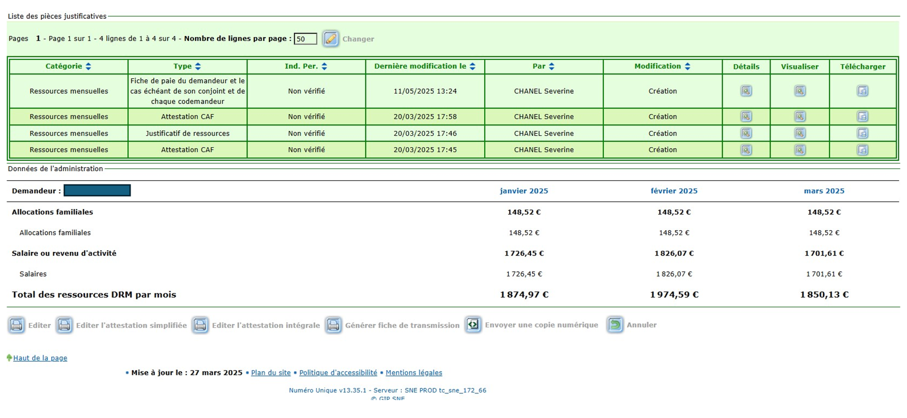
Ecran « ressources mensuelles » dans le SNE
Pièces justificatives fournies par le demandeur
Données reçues de l’administration

Slide 12
Pour toute question,
contact@gip-sne.fr

